Slide 1
Système d’authentification
API node JS

Slide 2
TP: Système d’authentification
Créer un nouveau projet systeme-authentification
Npm install bcrypt jsonwebtoken
Sous ce dossier créer deux fichiers utilisateur.js et index.js
Le fichier utilisateur.js contiendra la connexion à la base de données et la création du shéma (email, password, username)
Créer la route /register qui permet de créer un utilisateur.
Créer la route /login qui permet de connecter un utilisateur

Slide 3
JSON Web Token :Description
Les « JSON Web Token » ou JWT sont des jetons générés par un serveur lors de l’authentification d’un utilisateur sur une application Web, et qui sont ensuite transmis au client.
Ils seront renvoyés avec chaque requête HTTP au serveur, ce qui lui permettra d’identifier l’utilisateur.

Slide 4
JSON Web Token :Description
Pour ce faire, les informations contenues dans le jeton sont signées à l’aide d’une clé privée détenue par le serveur.
Quand il recevra à nouveau le jeton, le serveur n’aura qu’à comparer la signature envoyée par le client et celle qu’il aura générée avec sa propre clé privée et à comparer les résultats. Si les signatures sont identiques, le jeton est valide.

Slide 5
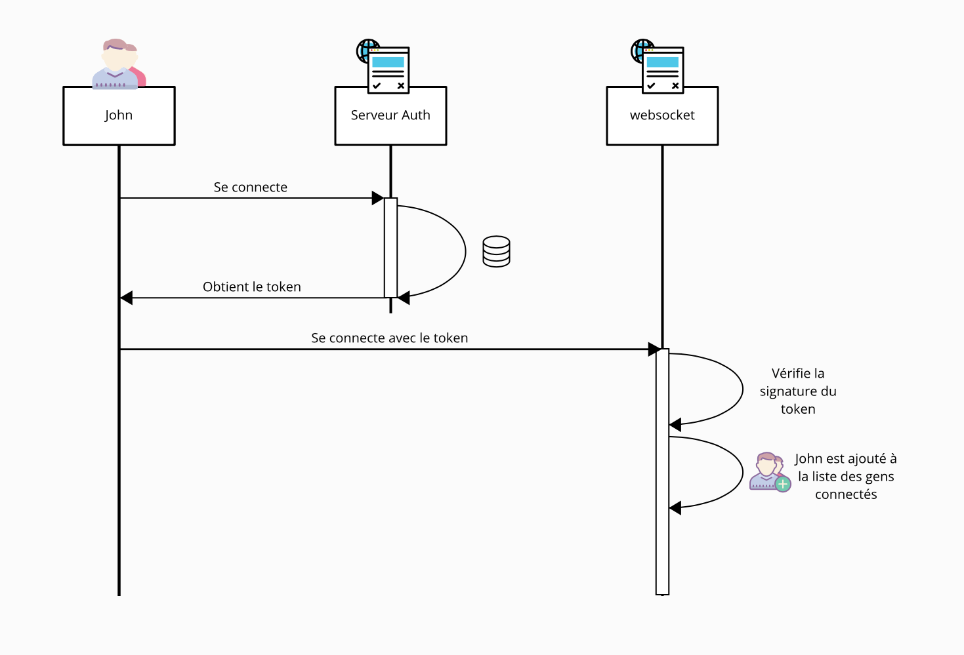

Slide 6
Structure d’un jeton JWT
Une partie “Header”, contenant l’algorithme utilisé pour la signature ainsi que le type de jeton (dans notre cas toujours “JWT »), en JSON encodé en Base64.
Une partie “Payload” contenant les informations du jeton, comme par exemple le nom de l’utilisateur, la date d’émission du jeton ou sa date d’expiration le tout en JSON encodé en Base64.
Une partie “Signature”, qui correspond à la concaténation des parties “Header” et “Payload” chiffrée avec la clé privée.

Slide 7
Qu'est-ce que le JWT ?
Un token JWT se compose de 3 chaines de caractères séparées par un ".".
eyJhbGciOiJIUzI1NiIsInR5cCI6IkpXVCJ9.
eyJzdWIiOiIxMjM0NTY3ODkwIiwibmFtZSI6IkpvaG4gRG9lIiwiYWRtaW4iOnRydWV9.
TJVA95OrM7E2cBab30RMHrHDcEfxjoYZgeFONFh7HgQ

Slide 8
Inconvénients des jetons JWT
Si un compte utilisateur doit être bloqué, il faudra attendre que le jeton expire pour que le blocage soit effectif
Si un utilisateur veut changer son mot de passe (par exemple en cas de piratage de son compte) et si l’authentification a été effectuée juste avant, le jeton généré grâce à l’ancien mot de passe sera toujours valide jusqu’à expiration
Pas de refresh de jeton possible dans l’implémentation standard, ce qui veux dire que lorsque le jeton expire, l’utilisateur doit s’authentifier à nouveau
Il n’est pas possible de détruire un jeton tout en respectant la notion de “stateless” des jetons JWT, car même si on supprime un jeton du navigateur, celui-ci est toujours valide jusqu’à expiration, donc pas de réelle déconnexion possible

Slide 9
Processus
Lorsqu'un utilisateur se connecte à notre application, on génère et on associe un token à la session. Ce token sera utilisé par les autres composants de notre application et devra être vérifié par le serveur qui l'a généré.
Par exemple, si le serveur de websocket a besoin de récupérer des informations utilisateur, il devra interroger le serveur d'authentification pour obtenir les informations associées au token reçu.
Cette architecture présente donc comme principale faiblesse de centraliser la partie vérification sur le serveur d'authentification, ce qui peut poser des problèmes en terme de charge / performance.

Slide 10
le stockage de mot de passe sécurisé
Dans les chapitres suivants, nous implémenterons l'authentification par e-mail et mot de passe pour notre API.
Cela implique de stocker des mots de passe utilisateur dans notre base de données d'une manière ou d'une autre. Ce que nous ne voulons certainement pas faire est de les stocker sous la forme de texte brut. À la place, nous stockerons le mot de passe de chaque utilisateur sous la forme d'un hash ou d'une chaîne chiffrée.

Slide 11
le stockage de mot de passe sécurisé
Le package de chiffrement que nous utiliserons, bcrypt , utilise un algorithme unidirectionnel pour chiffrer et créer un hash des mots de passe utilisateur, que nous stockerons ensuite dans le document de la base de données relatif à chaque utilisateur.

Slide 12
Qu'est-ce que le hachage de mot de passe ?
hachage du mot de passe signifie passer un mot de passe en texte brut à travers un algorithme de hachage pour générer une valeur unique. Quelques exemples d'algorithmes de hachage sont bcrypt, scrypt et SHA. L'inconvénient du hachage est qu'il est prévisible.
Chaque fois que vous transmettez la même entrée à un algorithme de hachage, il générera la même sortie. Un pirate ayant accès au mot de passe haché peut désosser le cryptage pour obtenir le mot de passe d'origine. Ils peuvent utiliser des techniques telles que attaques par force brute ou tables arc-en-ciel. C'est là que le salage entre en jeu.

Slide 13
Qu'est-ce que le salage de mot de passe ?
salage du mot de passe ajoute une chaîne aléatoire le sel à un mot de passe avant de le hacher.
De cette façon, le hachage généré sera toujours différent à chaque fois. Même si un pirate obtient le mot de passe haché, il lui est impossible de découvrir le mot de passe original qui l'a généré.

Slide 14
Comment utiliser bcrypt pour hacher et vérifier un mot de passe
bcrypt est un module npm qui simplifie le salage et le hachage des mots de passe.
npm install bcrypt

Slide 15
REGISTER
Dans cette fonction :
Nous appelons la fonction de hachage de bcrypt dans notre mot de passe et lui demandons de « saler » le mot de passe 10 fois. Plus la valeur est élevée, plus l'exécution de la fonction sera longue, et plus le hachage sera sécurisé.
il s'agit d'une fonction asynchrone qui renvoie une Promise dans laquelle nous recevons le hash généré ;
dans notre bloc then , nous créons un utilisateur et l'enregistrons dans la base de données, en renvoyant une réponse de réussite en cas de succès, et des erreurs avec le code d'erreur en cas d'échec.

Slide 16
La fonction Post pour ajouter utilisateur
Dans cette fonction :
Nous appelons la fonction de hachage de bcrypt dans notre mot de passe et lui demandons de « saler » le mot de passe 10 fois. Plus la valeur est élevée, plus l'exécution de la fonction sera longue, et plus le hachage sera sécurisé.
il s'agit d'une fonction asynchrone qui renvoie une Promise dans laquelle nous recevons le hash généré ;
dans notre bloc then , nous créons un utilisateur et l'enregistrons dans la base de données, en renvoyant une réponse de réussite en cas de succès, et des erreurs avec le code d'erreur en cas d'échec.

Slide 17
Utilisation de bcrypt
bcrypt.hash(mot_passe, 10, (err,mot_passe_hash)=>{
if (err){
return res.status(500).json({error:err});
}else{
console.log(mot_passe_hash)
// Création de newUser
//Appel de la méthode save()
}

Slide 18
Utilisation de bcrypt
bcrypt.compare(mot_passe_saisi,pwd_stocke).then(resultat=>{
if(!resultat){
res.status(400).json({message:"Pwd incorrect"})
}else{
res.status(200).json({message:"Cnx réussie"})
}

Slide 19
HASHER LE MOT DE PASSSE UTILISATEUR
bcrypt.hash(mot_passe, 10, (error,mot_passe_hashe)=>{
mot_passe= mot_passe_hashe
const newUser = new Utilisateur({
nom,
email,
mot_passe
});
newUser.save(……………………..)
/register
if(!user){
return res.json({message:"Utilisateur introuvable"});
}else{
bcrypt.compare(mot_passe, user.mot_passe)
.then(resultat=>{
if(!resultat){
return res.status(400).json({message:"Mot de passe incorrect"})
}else{
return res.status(400).json({message:« Connexion réussie"})
}
/login

Slide 20
La fonction login
Créer un token d’authentification
Les tokens d'authentification permettent aux utilisateurs de se connecter une seule fois à leur compte. Au moment de se connecter, ils recevront leur token et le renverront automatiquement à chaque requête par la suite. Ceci permettra au back-end de vérifier que la requête est authentifiée.
Pour pouvoir créer et vérifier les tokens d'authentification, il nous faudra un nouveau package :
npm install jsonwebtoken
Nous l'importerons ensuite dans notre contrôleur utilisateur :
const jwt = require('jsonwebtoken');
Enfin, nous l'utiliserons dans notre fonction login

Slide 21
La fonction login
Nous utilisons la fonction sign de jsonwebtoken pour chiffrer un nouveau token.
Ce token contient l'ID de l'utilisateur en tant que payload (les données encodées dans le token).
Nous utilisons une chaîne secrète de développement temporaire RANDOM_SECRET_KEY pour crypter notre token (à remplacer par une chaîne aléatoire beaucoup plus longue pour la production).
expiresIn:Détermine la date d’expiration ("2 days", "10h« , ’’60’’) Sinon les millisecondes sont utilisés par défaut.

Slide 22
La fonction login
Puisque cette chaîne sert de clé pour le chiffrement et le déchiffrement du token, elle doit être difficile à deviner, sinon n’importe qui pourrait générer un token en se faisant passer pour notre serveur.
Nous définissons la durée de validité du token à 24 heures. L'utilisateur devra donc se reconnecter au bout de 24 heures.

Slide 23
//Générer le token
const data_a_envoyer= {email:email, nom:user.nom};
jwt.sign(data_a_envoyer,
"RANDOM_TOKEN_SECRET",
{
expiresIn: "2h",
},
(err,token)=>{
if(err){
console.log(err)
}else
return res.status(201).json({token:token})
}
)

Slide 24
Implémentez le middleware d'authentification
Nous extrayons le token du header Authorization de la requête entrante. Il contiendra également le mot-clé Bearer.
Nous utilisons donc la fonction split pour tout récupérer après l'espace dans le header.
Nous utilisons ensuite la fonction verify pour décoder notre token. Si celui-ci n'est pas valide, une erreur sera générée.

Slide 25
Implémentez le middleware d'authentification
Nous extrayons l'ID utilisateur de notre token et le rajoutons à l’objet Request afin que nos différentes routes puissent l’exploiter.
Dans le cas contraire, tout fonctionne et notre utilisateur est authentifié. Nous passons à l'exécution à l'aide de la fonction next().

Slide 26
Implémentez le middleware d'authentification
Nous allons à présent créer le middleware qui va vérifier que l’utilisateur est bien connecté et transmettre les informations de connexion aux différentes méthodes qui vont gérer les requêtes.
Créez un dossier middleware et un fichier auth.js à l'intérieur :
2. Vérification des données d’authentification
Base de donnés « utilisateurs »
Authentification- service
Commande -service
3. Token JWT
4. Token JWT
1. S’authentifier
Validation du Token
Client
4. Token JWT
Produit -service
Validation du Token

Slide 27
le middleware d'authentification
Base de donnés « utilisateurs »
2. Vérification des données d’authentification
Authentification- service
Commande -service
3. Token JWT
4. Token JWT
Validation du Token
1. S’authentifier
Client
Produit -service
4. Token JWT
Validation du Token

Slide 28
Implémentez le middleware d'authentification
Maintenant, nous devons appliquer ce middleware à nos routes stuff, qui sont celles à protéger.
Dans notre routeur stuff, nous importons notre middleware et le passons comme argument aux routes à protéger :

Slide 29
const jwt = require('jsonwebtoken');
const verifyToken = async function isAuthenticated (req, res,next) {
if(!req.headers.authorization){
return res.status(403).send("A token is required");}
const token = req.headers.authorization.split(' ')[1];
if (!token) {
return res.status(403).send("A token is required ");
}
jwt.verify(token, "RANDOM_TOKEN_SECRET",(err,infos)=>
{
if(err){
return res.status(401).json(err);
}else{
req.infos_user= infos;
next();}
});};
module.exports = verifyToken

Slide 30
const jwt = require('jsonwebtoken');
const verifyToken = async function isAuthenticated (req, res,next) {
if(!req.headers.authorization)
{
return res.status(403).send("Le token n'existe pas"); }
else{
const token = req.headers.authorization.split(' ')[1]; jwt.verify(token, "RANDOM_TOKEN_SECRET",(err,payload)=>
{
if(err){
return res.status(401).json(err);
}else{
req.data=payload;
next();
} });
}};
module.exports = verifyToken

Slide 31
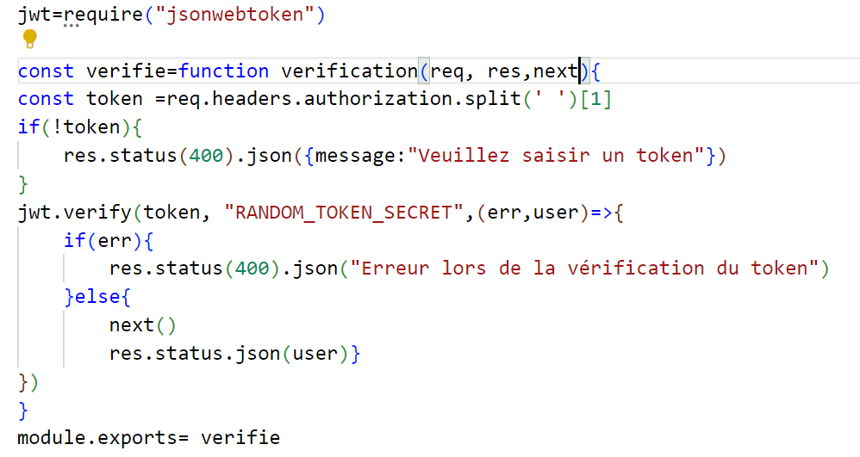

Slide 32
Pour recupérer le nom du client
Dans le middleware, on a stocké les données dans un objet qui sera envoyés dans le request:
req.data=user;
Data contient toutes les informations envoyées dans le token.
Pour les récupérer c’est simple:
let username=req.data.username dans le route get du service commande.

Slide 33
Communication entre microservices
Pour récupérer les informations des produits:
const url ="http://localhost:4000/produit/chercher"
const response= await axios.post(url,{noms:noms})
const produits =response.data

Slide 34
La date de création
Le schéma de la base de données du service commande:
const CommandeSchema = mongoose.Schema({
produits: {
type:[String]
},
email: String,
prix_total: Number,
created_at: {
type: Date,
default: Date.now(),
},
});

Slide 35
Suite TP site E-commerce
Ajouter les modifications nécessaires dans les services produit et commande pour mettre en place les mécanismes suivants:
A l’achat d’un produit la valeur en stock est décrémenté de 1.
A l’ajout d’une commande avec le request suivant
Le prix total est calculé et le stock est modifié selon la quantité.
{
"produits":[
{"nom":"PC","quantite":5},
{"nom":"Souirs","quantite":10},
{"nom":"Clavier","quantite":10}
]
}

Slide 36
async function envoyerMessage(){
//Connexion au serveur
var connection= await amqp.connect("amqp://localhost:5672")
//Création d'un canal de comunication
var canal = await connection.createChannel();
//Création de la file d'attente ou utilisation si elle existe
var queue ="Add products"
var msg = "Un nouveau produit a été ajouté !!!"
await canal.assertQueue(queue)
await canal.sendToQueue(queue,Buffer.from(msg))
console.log('Message Envoyé %s',msg)}

Slide 37
Tp PRODUITS ET COMMANDE
Dans le service utilisateur, ajouter un une nouvelle api qui permet de lire les messages envoyées par le service produit.
Seuls les utilisateurs authentifiés peuvent lire ces messages.
async function recevoirMessage(){
const amqpServer = "amqp://localhost:5672"
var connection = await amqp.connect(amqpServer)
var canal =await connection.createChannel()
var queue ="Add products"
await canal.assertQueue(queue)
await canal.consume(queue, (msg)=>{
console.log('Message reçu:%s',msg.content.toString());
})}

